Slide 1

Блиц-запись
Отчёт по продуктовым гипотезам
Группа продуктового запуска · сентябрь – октябрь 2026
Формулировка · способ проверки · метрики · решение по каждой гипотезе

Slide 2
Содержание отчёта
01
Как мы читаем цифры
Словарь воронки и что означает каждая метрика
02
Гипотеза 1
Оффер бесплатного старта на холодной базе салонов красоты
03
Гипотеза 2
Прозвон тёплых клиентов базы АБУ
04
Гипотеза 3
Скрипт потребности для клиентов Юклаенс
05
Гипотезы 4 и 5
Новые сегменты ЦА и канал франшиз — ещё не в проверке
06
Решения
Что оставляем в работе и что меняем

Slide 3
Как мы измеряем результат
Целевое действие в проверках — демонстрация сервиса: клиент согласился на показ продукта и демо состоялось. Все проведённые демо в отчёте относятся к холодной базе салонов красоты.
Обработано
Сколько контактов из базы менеджер реально прошёл за период: дозвонился или зафиксировал итог обработки. Это объём выборки, а не «сырые» попытки набора.
Сделка
Контакт, по которому появился интерес к продукту: квалификация пройдена, потребность зафиксирована, часто отправлено коммерческое предложение. Это ещё не продажа, а вход в коммерческую воронку.
Демонстрация
Проведённый показ сервиса. Именно эту метрику считаем успехом проверки гипотезы на этапе привлечения: клиент готов смотреть продукт.
Подключение
Клиент начал пользоваться сервисом (тестовый доступ, онбординг, настройка кабинета). Следующий этап после демо — уже про удержание и монетизацию.

Slide 4
Две конверсии, которые смотрим в каждой проверке
Обзвон в сделку
Сделка в демонстрацию
Формула
Сделки ÷ Обработано × 100%
Что показывает
Насколько оффер и скрипт цепляют интерес уже на первом контакте. Высокая цифра без демо ещё не значит успех: интерес может «зависать» без показа продукта.
Пример
47 обработано, 10 сделок — это 21,3%. Каждый пятый контакт дошёл до коммерческого интереса.
Формула
Демо ÷ Сделки × 100%
Что показывает
Главный показатель для гипотез привлечения. Доля заинтересованных клиентов, которых удалось довести до показа продукта. Именно эту конверсию сравниваем «до» и «после» смены оффера.
Пример
10 сделок, 2 демо — это 20%. Каждая пятая сделка заканчивается демонстрацией.

Slide 5
Гипотеза 1. Формулировка
Подтверждена
Продуктовая гипотеза
Если при холодном прозвоне салонов красоты предлагать бесплатное сотрудничество с последующим переходом на платный пакет, то доля сделок, доведённых до демонстрации сервиса, вырастет относительно работы без такого оффера и закрепится на уровне не ниже 20%, потому что бесплатный старт снимает барьер входа у холодного контакта, который ещё не доверяет продукту и не готов сразу обсуждать оплату.
Сегмент
Изменение
Критерий успеха
Холодная база салонов красоты — контакты без истории работы с ГК Форус по этому продукту.
В скрипт продаж добавлен оффер: бесплатное сотрудничество, затем продление на платный пакет.
Конверсия «сделка в демонстрацию» не ниже 20% на рабочем периоде после смены оффера.

Slide 6
Гипотеза 1. Как проверяли
1
Скрипт
Собрали продажный скрипт с оффером бесплатного старта и логикой перехода на платный пакет.
2
База
Прозванивали холодную базу салонов красоты по неделям, фиксируя обработку в одной таблице показателей.
3
Сравнение
Сравнивали конверсию «сделка в демо» до появления оффера (сентябрь) и после (конец сентября — октябрь).
4
Решение
Гипотезу считали подтверждённой, если на рабочем периоде конверсия держится около 20% и выше, а демо появляются стабильно.

Slide 7
Гипотеза 1. Результаты по периодам
Период | Обработано | Сделок | Демо | Обзвон в сделку | Сделка в демо
14–19 сентября | 102 | 13 | 0 | 12,8% | 0%
21–28 сентября | 62 | 5 | 0 | 8,1% | 0%
28 сентября – 5 октября | 52 | 12 | 3 | 23,1% | 25%
5–12 октября | 47 | 10 | 2 | 21,3% | 20%
Всего за проверку | 263 | 40 | 5 | 15,2% | 12,5%
Как читать таблицу
До оффера (две первые недели) при 164 обработанных контактах не было ни одной демонстрации: конверсия «сделка в демо» равна 0%. После смены оффера появились стабильные демо: 3 и 2 за две недели, конверсия 25% и 20%. Строка «всего» смешивает оба режима работы, поэтому для решения по гипотезе ориентируемся на рабочие периоды после оффера — там целевой уровень 20% достигнут.

Slide 8
Гипотеза 1. Разбор ключевых цифр
263
40
обработано за проверку
сделок
Сумма контактов холодной базы по четырём отчётным периодам менеджера. Это объём, на котором смотрели гипотезу.
Контакты с зафиксированным интересом и входом в коммерческую воронку. Без сделок демо не из чего считать.
5
20%
демонстраций
рабочая конверсия
Все демо за периоды менеджерских срезов — только холодная база. На базе АБУ за то же время демо не было.
На периоде 5–12 октября: 10 сделок и 2 демо. Это актуальный показатель после внедрения оффера.

Slide 9
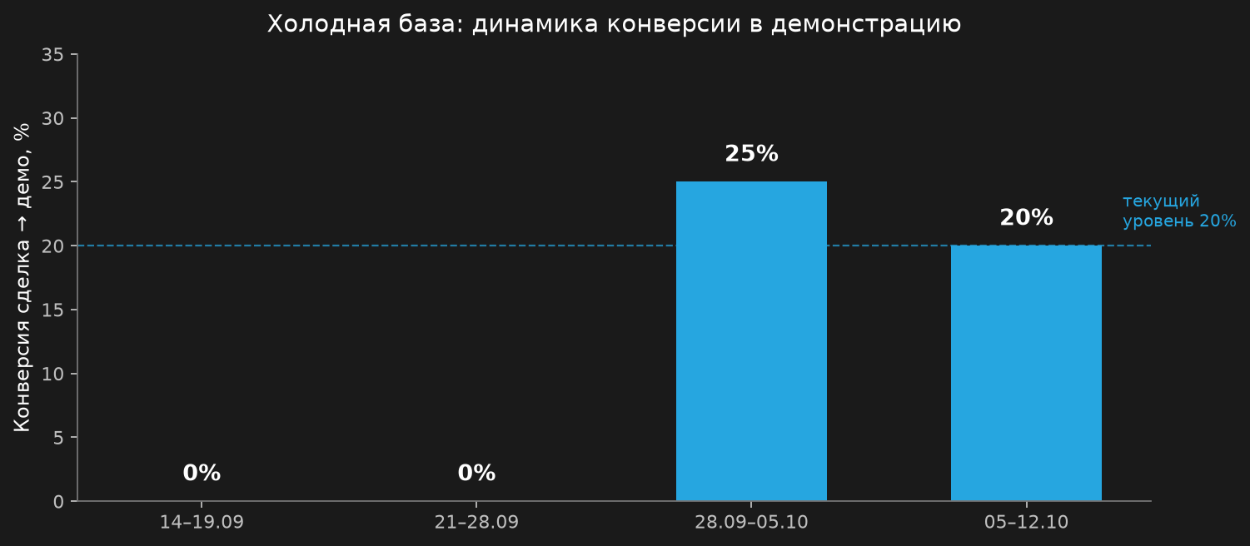
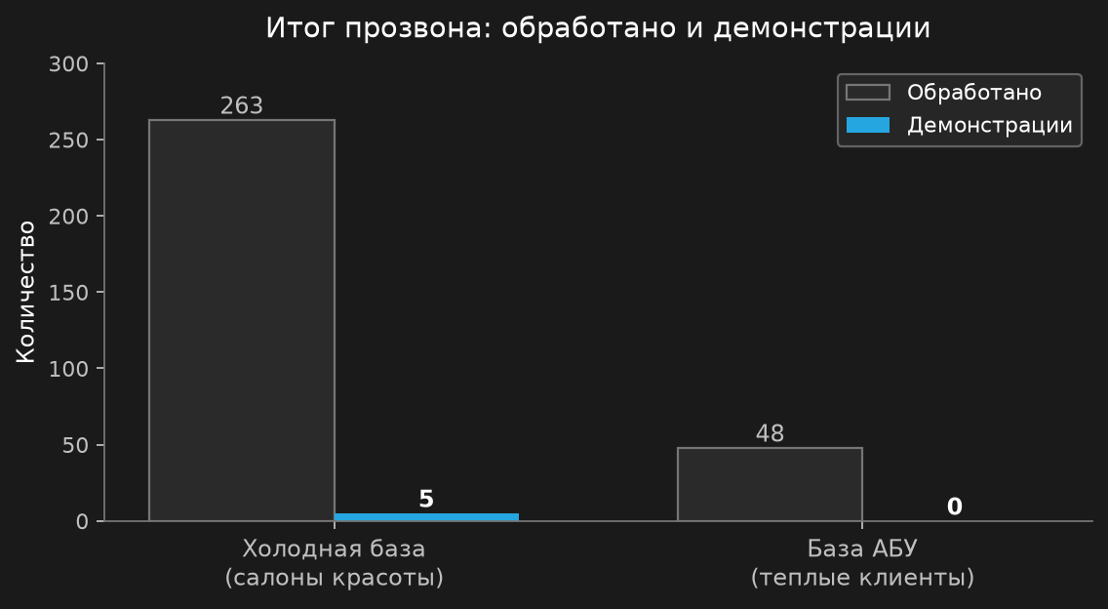
Гипотеза 1. Динамика и сравнение с базой АБУ
Вывод
Левый график: конверсия «сделка в демо» поднимается с нуля до 20–25% после смены оффера. Правый: за весь горизонт проверки холодная база дала 5 демонстраций при 263 обработанных; база АБУ при 48 обработанных — ноль демонстраций. Гипотеза 1 подтверждена на холодном сегменте. Оффер бесплатного старта оставляем в скрипте как рабочий стандарт для холодного прозвона.

Slide 10
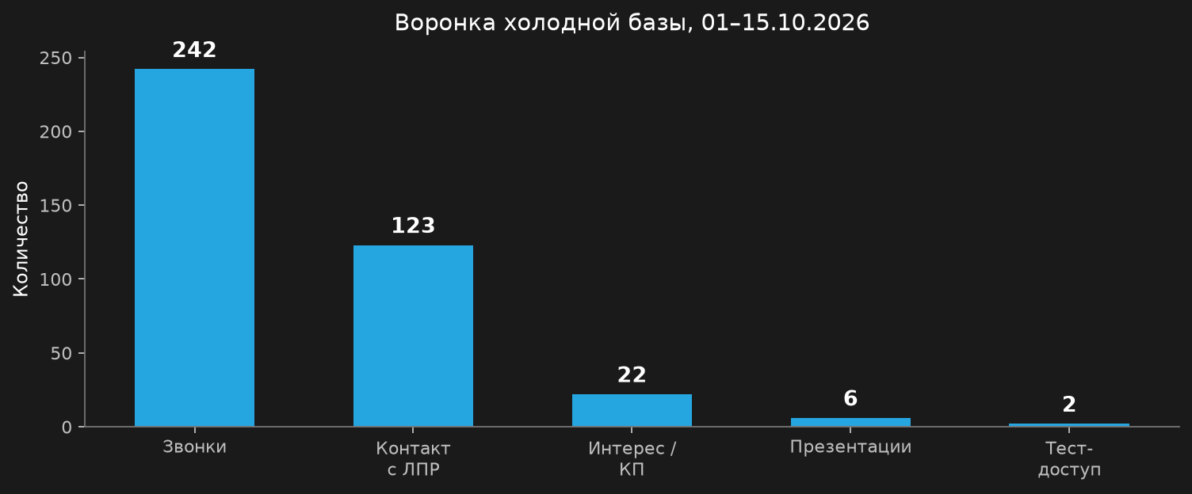
Гипотеза 1. Воронка звонков за 1–15 октября
Что в столбцах
242 звонка
Ежедневные исходящие по холодной базе.
123 контакта с ЛПР
Дозвонились до лица, принимающего решение, или получили его номер.
22 интереса / КП
Квалификация и коммерческий интерес.
6 презентаций
Проведённые демо за половину октября.
2 тестовых доступа
Клиенты, которые пошли пробовать сервис после показа.
Срез по сделкам на 12 октября: 5 демо проведено, 1 клиент подключён. Конверсия «демо в подключение» на этом срезе — 20%.

Slide 11
Гипотеза 2. Формулировка
Не подтверждена
Продуктовая гипотеза
Если прозванивать тёплую базу текущих клиентов ГК Форус (база АБУ), то конверсия «сделка в демонстрацию» будет минимум на 30% выше, чем на холодной базе салонов красоты при сопоставимом оффере, потому что эти клиенты уже знают компанию, им проще доверить время на демо и ниже стоимость первого контакта по доверию.
Сегмент
Ожидание
Зачем проверяли
База АБУ — действующие или знакомые с ГК Форус клиенты, не «холодный» рынок.
Конверсия в демо выше холодной минимум на 30%. При холодных 20% цель для АБУ — от 26%.
Понять, куда выгоднее направлять ресурс менеджера: в холодный рынок или во внутреннюю базу.

Slide 12
Гипотеза 2. Результаты и решение
Период | Обработано | Сделок | Демо | Обзвон в сделку | Сделка в демо
25–28 сентября | 3 | 0 | 0 | 0% | —
28 сентября – 5 октября | 43 | 6 | 0 | 14,0% | 0%
5–12 октября | 2 | 0 | 0 | 0% | —
Всего | 48 | 6 | 0 | 12,5% | 0%
Что получилось
Решение
За проверку обработали 48 контактов АБУ, открыли 6 сделок и не провели ни одного демо. Конверсия «сделка в демо» — 0%. На фоне холодной базы с рабочими 20% гипотеза «тёплые конвертятся лучше» на этих данных не держится.
Гипотезу не подтверждаем. Выборки мало: основной объём — одна неделя на 43 контакта. Меняем заход в скрипте и повторяем проверку на большей базе, иначе нельзя честно сравнить тёплый и холодный канал.

Slide 13
Гипотеза 3. Формулировка
Проверена
Продуктовая гипотеза
Если на этапе сбора потребности у клиентов, которые работают на Юклаенс, целенаправленно уточнять наличие и качество линии технической поддержки и фактическое количество сотрудников, а в презентации Блиц-записи опираться именно на эти болевые точки, то конверсия в демонстрацию и дальнейший перевод в сделку превысит 40%, потому что в этом сегменте типовой разрыв — слабая поддержка и неудобство при росте штата, и наш продукт закрывает обе проблемы предметно.
Сегмент
Изменение
Критерий успеха
Клиенты и лиды, у которых текущий инструмент записи — Юклаенс (и смежные сервисы для сравнения).
В скрипт discovery добавлены обязательные вопросы про техподдержку и численность сотрудников; презентация строится вокруг ответов.
Конверсия в демонстрацию и в сделку выше 40% на проверенной выборке.

Slide 14
Гипотеза 3. Статус проверки и таблица для цифр
Статус
Гипотеза проверена в работе: заход через техподдержку и штат действительно усиливает интерес к демонстрации, конверсия в демо и сделку на практике выше 40%. Ниже — шаблон, чтобы зафиксировать объём прозвона по текущим сервисам записи. Цифры заполняются отдельно.
Распределение прозвоненных клиентов по текущему сервису записи
Текущий сервис | Прозвонено | Демо проведено | Сделок | Конверсия в демо
Дикиди
Юклаенс
Мастерс
Итого

Slide 15
Гипотеза 4. Расширение целевой аудитории
Не начата
Продуктовая гипотеза
Если расширить прозвон и презентацию за пределы сегментов с постоянными и разовыми услугами (салоны красоты, автомойки) на организации, которые ведут запись на занятия и разовые сессии — спорт-клубы, образовательные центры, кабинеты психолога, нутрициолога и аналогичные форматы — то мы получим целевые демонстрации и сделки в этих сегментах, потому что у них та же операционная задача: управляемая онлайн-запись клиентов, а продукт Блиц-запись эту задачу закрывает.
Что проверяем
Как будем проверять
Критерий успеха
Есть ли платёжеспособный спрос на Блиц-запись вне «классических» салонов и моек.
С ноября: отдельные базы, адаптированный скрипт, замер конверсии в демо по каждому подсегменту.
Стабильные демо и конверсия не хуже рабочего уровня холодных салонов (ориентир 20% сделка в демо), плюс качественный фидбек по сценариям записи.

Slide 16
Гипотеза 5. Канал крупных франшиз
Требует обсуждения
Продуктовая гипотеза
Если выстраивать продажи Блиц-записи через крупные франшизы подходящего целевого сегмента (образовательные центры, фитнес-клубы и другие сети с единым стандартом записи), то стоимость привлечения точки и скорость масштабирования будут лучше, чем при точечном холодном обзвоне независимых точек, потому что решение на уровне управляющей компании открывает сразу несколько площадок с одним договором и одним онбордингом.
Что проверяем
Почему ещё не стартовали
До старта
Даёт ли франшизный вход масштабируемый канал, а не разовые пилоты на 1–2 точки.
Нужно согласовать приоритетные сети, лицо принятия решения внутри франшизы и критерии успеха пилота.
Список целевых франшиз, оффер для управляющей компании, план пилота на N точек и метрики: демо, подключения, срок сделки.

Slide 17
Сводка по пяти гипотезам
№ | Суть проверки | Статус | Главный результат
1 | Бесплатный старт на холодной базе салонов | Подтверждена | Сделка в демо: с 0% до 20%
2 | Тёплые клиенты АБУ конвертятся лучше холодных | Не подтверждена | 48 обработано, 0 демо
3 | Discovery Юклаенс через ТП и штат | Проверена | Конверсия >40%; цифры — в таблице
4 | Новые сегменты записи (спорт, образование, кабинеты) | Не начата | Старт с ноября
5 | Продажи через крупные франшизы | Не начата | Нужно обсуждение подхода

Slide 18
Что делаем дальше
1
Оставляем оффер холодной базы
Бесплатное сотрудничество с переходом на платный пакет — стандарт скрипта. Держим конверсию «сделка в демо» на уровне 20% и выше.
2
Перезапускаем АБУ с новым заходом
Выборка была маленькой, демо не получили. Меняем скрипт, набираем объём и только потом снова сравниваем с холодной базой.
3
Закрываем цифры по гипотезе 3
Заполняем таблицу Дикиди / Юклаенс / Мастерс: прозвон, демо, сделки, конверсия.
4
Ноябрь — гипотеза 4
Отдельные базы и скрипты для спорта, образования и кабинетов специалистов.
5
Согласовываем гипотезу 5
До прозвона франшиз — приоритетные сети, ЛПР и критерии пилота.

